Slide 1
Estrutura de Dados – 1º semestre de 2021
Professor Mestre Fabio Pereira da Silva

Slide 2
Definição
Listas encadeadas, pilhas e filas são estruturas de dados lineares.
Uma árvore é uma estrutura de dados não linear, bidimensional, com propriedades especiais.
.

Slide 3
Árvores
Árvores são utilizadas para realizar a representação dos elementos de um determinado conjunto de dados de maneira hierárquica.
Representação de uma hierarquia de pastas
Diagrama hierárquico de uma organização
Modelagem de algoritmos
O conceito de árvore está diretamente ligado à recursão.
.

Slide 4
Definição de Árvores
Árvores são um conjunto finito de elementos.
Um elemento é chamado de raíz
Os outros são divididos em subconjuntos disjuntos onde cada um define uma árvore.
Cada elemento é um Nó ou Vértice da árvore
Arcos ou arestas conectam os vértices
.

Slide 5
Definição de Árvores
Uma coleção não vazia de vértices e ramos que satisfazem a certos requisitos.
Vértice (Ou Nó)
É um objeto simples que pode ter um nome e mais alguma outra informação associada.
Arco ou aresta (direcionado ou não)
É a conexão entre dois Nós
.

Slide 6
Definição de Árvores
Nós filhos, pais, tios, irmãos e avô
Grau de saída (número de filhos de um nó)
Nó folha (grau de saída nulo) e nó interior (grau de saída diferente de nulo)
Grau de uma árvore (máximo grau de saída)
Floresta (conjunto de árvores)
.

Slide 7
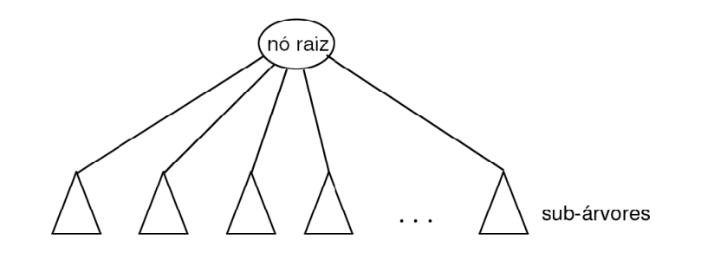
Definição de Árvores
Um conjunto de nós tal que:
Existe um nó r, denominado raiz, com zero ou mais sub-árvores, cujas raízes estão ligadas a r
Os nós raízes destas sub-árvores são os filhos de r
Os nós internos da árvore são os nós com filhos
As folhas ou nós externos da árvore são os nós sem filhos
.

Slide 8
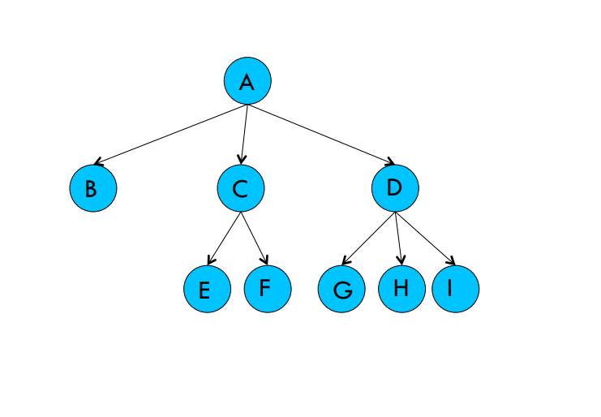
Representação de árvore
.

Slide 9
Terminologia
Cada vértice (exceto a raiz) tem exatamente um antecessor imediato ou pai.
Cada vértice tem nós sucessores imediatos ou filhos.
Nós sem filhos são considerados nós terminais ou folhas.
Filhos de um mesmo pai: irmãos
Nós com pelo menos um filho: não terminais ou internos.
.

Slide 10
Terminologia
Caminho em uma árvore
É uma lista de vértices distintos e sucessivos, conectados por arcos (arestas) da árvore
Nó raiz
Existe exatamente um caminho entre a raiz e cada um dos nós da árvore
Qualquer nó é a raiz de uma sub-árvore consistindo dele e dos Nós abaixo
Se existir mais de um caminho ou nenhum: grafo
.

Slide 11
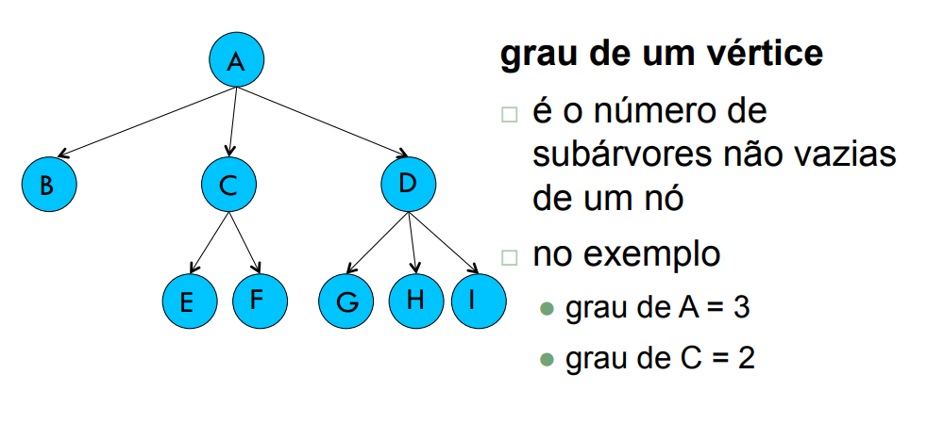
Terminologia
.

Slide 12
Terminologia
Altura de uma árvore
Maior distância entre a raiz e qualquer nó
Floresta
Um conjunto de árvores
Se removermos a raiz e os arcos que ligam às sub-árvores, ficamos com uma floresta
.

Slide 13
Árvores Binárias
É um conjunto finito de elementos que é vazio ou composto de três conjuntos disjuntos
O primeiro contém um único elemento, a raiz
Os outros dois subconjuntos são árvores binárias
As sub-árvores da esquerda e da direita
As sub-árvores da esquerda ou da direita podem estar vazias
.

Slide 14
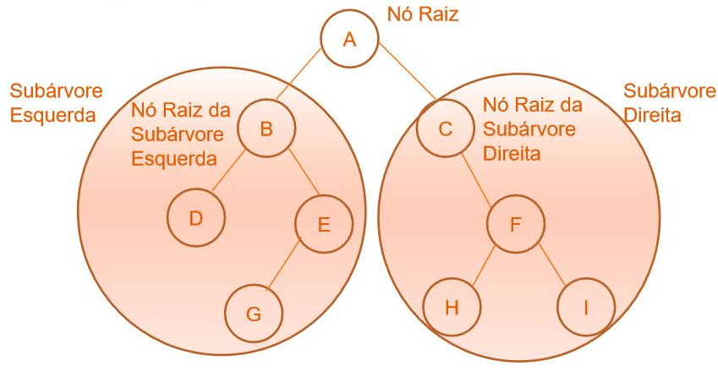
Árvores Binárias
.

Slide 15
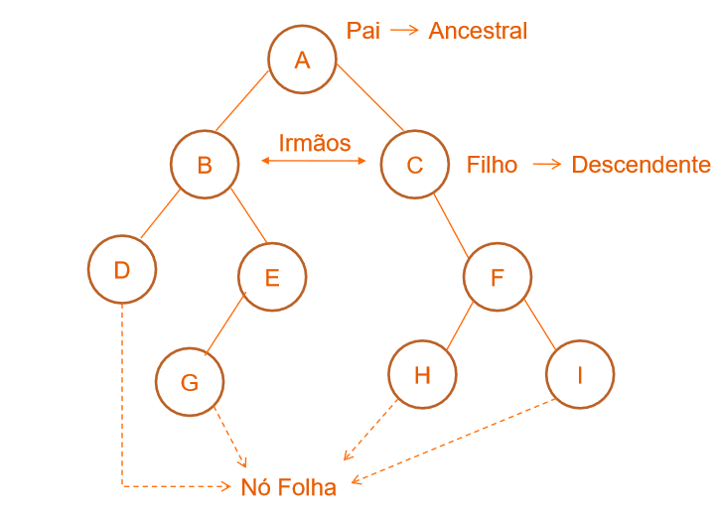
Árvores Binárias
.

Slide 16
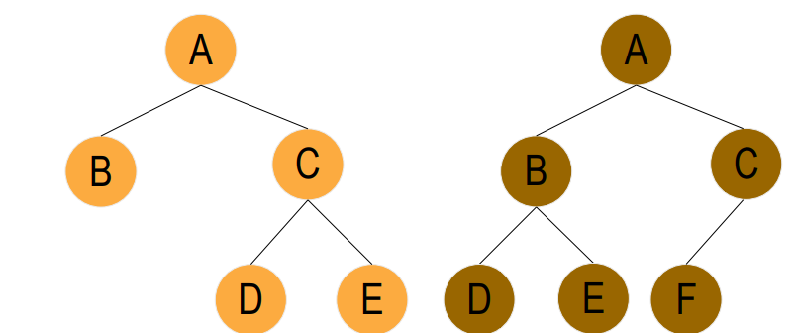
Árvore Binária Balanceada
Para cada nó, as alturas de suas duas sub-árvores diferem de, no máximo, 1
.

Slide 17
Árvore Binária Balanceada
Pior caso: como o número de passos é determinado pela altura da árvore, o pior caso é a árvore degenerada (altura = n).
Altura da árvore depende da sequência de inserção das chaves
Considere, p.ex., o que acontece se uma sequência ordenada de chaves é inserida
Busca ótima: árvore de altura mínima (perfeitamente balanceada)
Busca eficiente: árvore razoavelmente balanceada...(árvore balanceada)
.

Slide 18
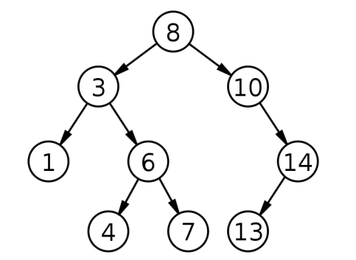
Exemplo de Árvore Binária
.

Slide 19
Inserção em Árvores Binárias
Procure um “local” para inserir a nova chave, começando a procura a partir do nó-raiz:
Para cada nó-raiz, compare:
Se a nova chave for menor do que o valor no nó-raiz, repita o processo para sub-árvore esquerda; ou
Se a nova chave for maior que o valor no nó-raiz, repita o processo para sub-árvore direita.
Se um ponteiro (filho esquerdo/direito de um nó-raiz) nulo é atingido, coloque o novo nó como sendo raiz dessa sub-árvore vazia.
A inserção sempre se dá como nó folha: não exige deslocamentos
.

Slide 20
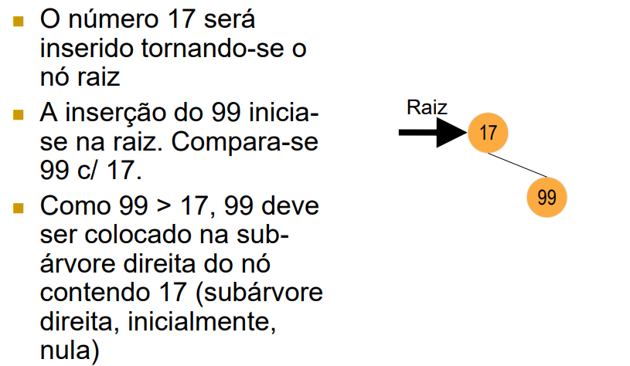
Inserção em Árvores Binárias
Conjunto: [17, 99, 13, 1, 3, 100, 400]
.

Slide 21
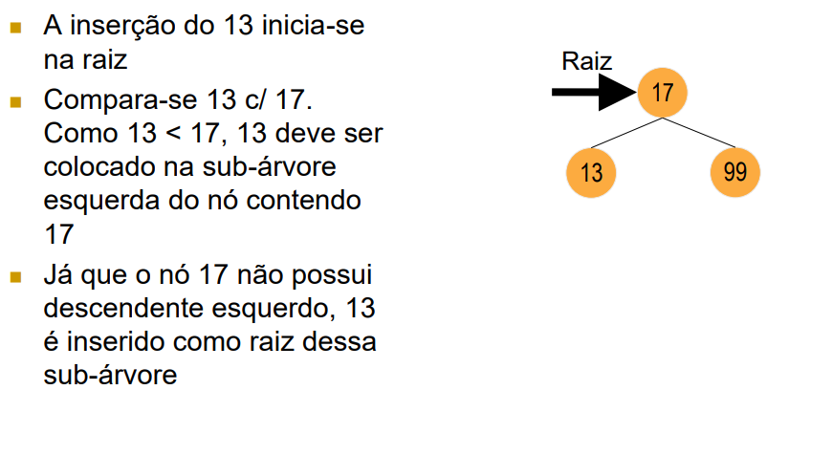
Inserção em Árvores Binárias
Conjunto: [17, 99, 13, 1, 3, 100, 400]
.

Slide 22
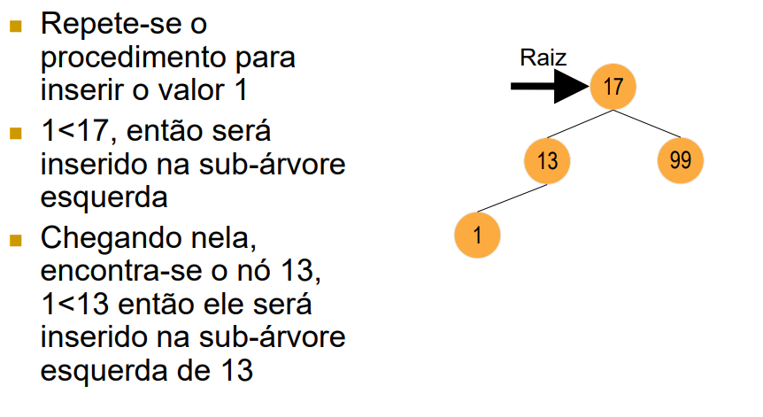
Inserção em Árvores Binárias
Conjunto: [17, 99, 13, 1, 3, 100, 400]
.

Slide 23
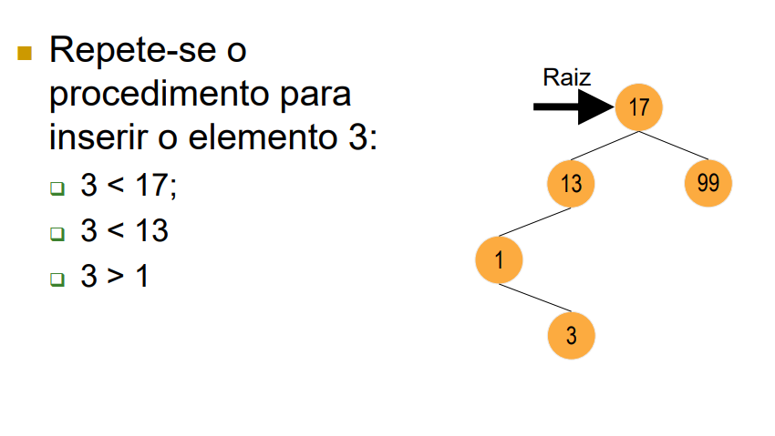
Inserção em Árvores Binárias
Conjunto: [17, 99, 13, 1, 3, 100, 400]
.

Slide 24
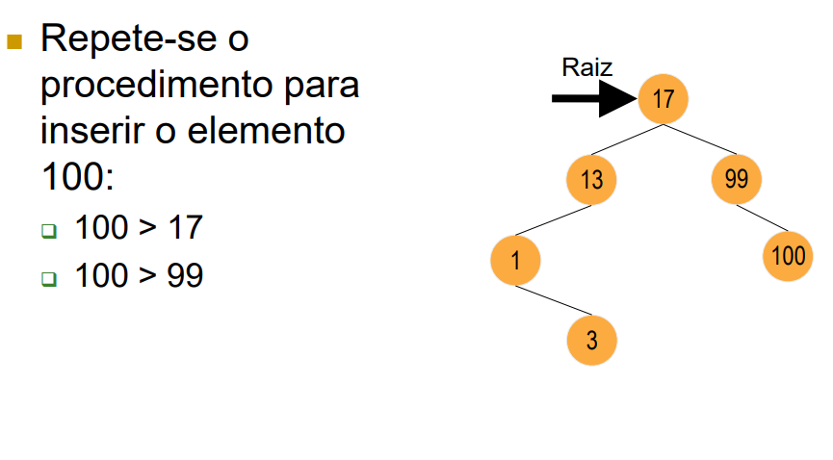
Inserção em Árvores Binárias
Conjunto: [17, 99, 13, 1, 3, 100, 400]
.

Slide 25
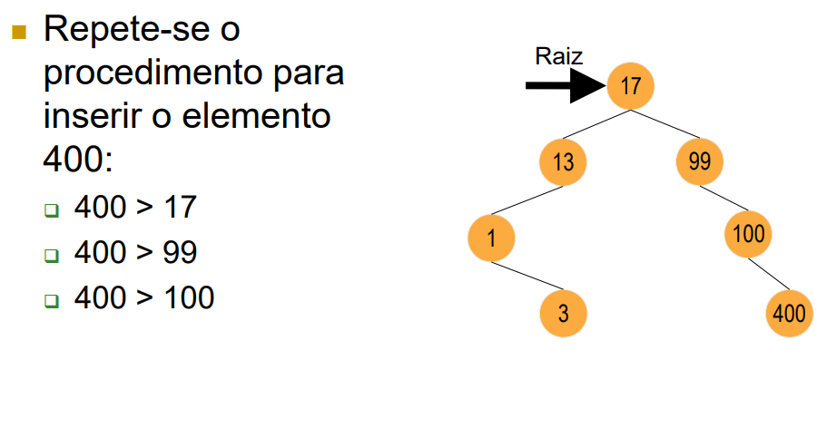
Inserção em Árvores Binárias
Conjunto: [17, 99, 13, 1, 3, 100, 400]
.

Slide 26
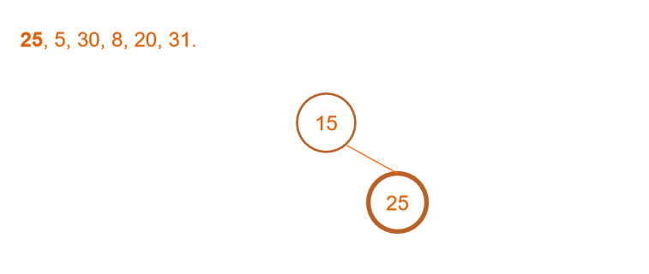
Inserção em Árvores Binárias
.

Slide 27
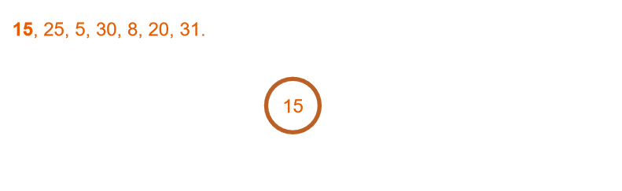
Inserção em Árvores Binárias
.

Slide 28
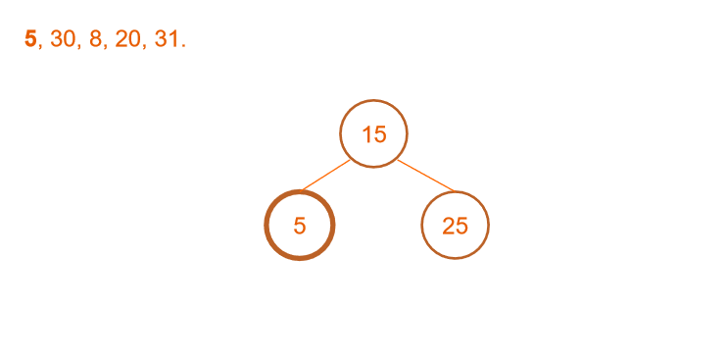
Inserção em Árvores Binárias
.

Slide 29
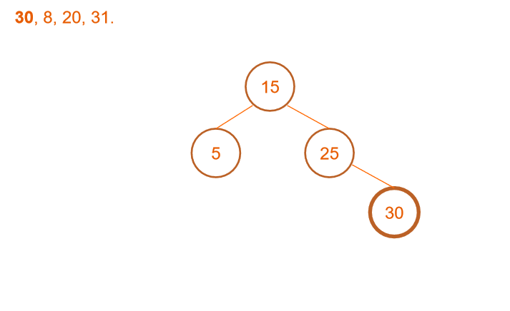
Inserção em Árvores Binárias
.

Slide 30
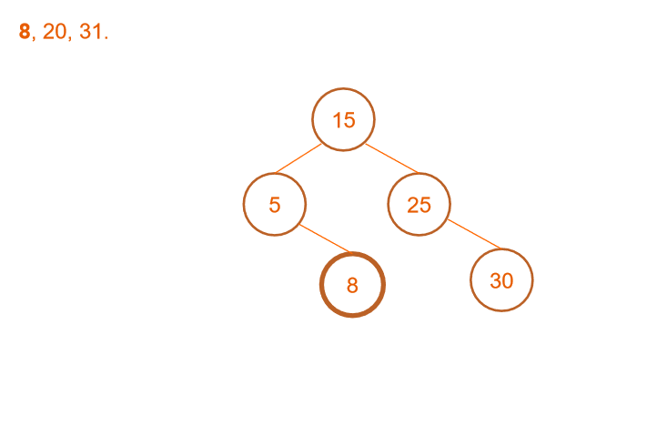
Inserção em Árvores Binárias
.

Slide 31
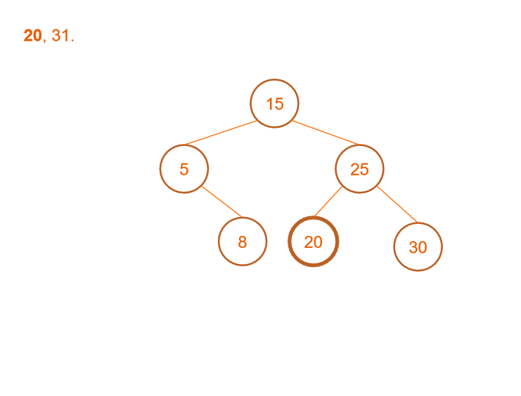
Inserção em Árvores Binárias
.

Slide 32
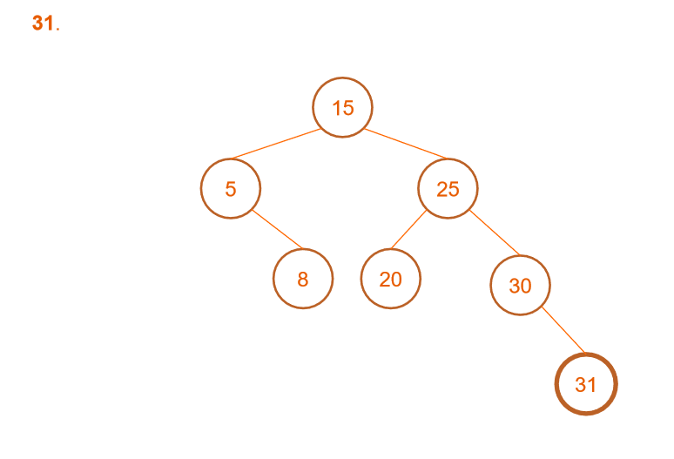
Inserção em Árvores Binárias
.

Slide 33
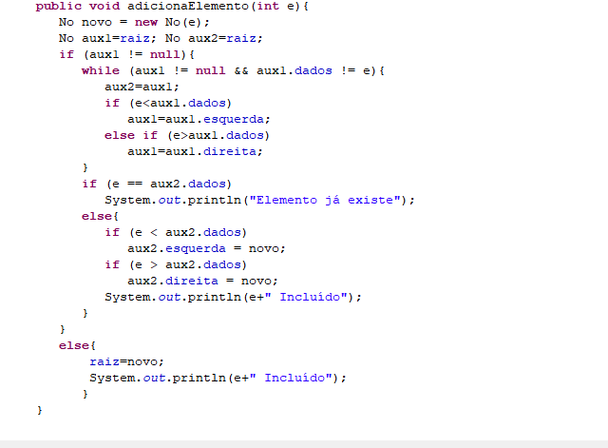
Método de inserção em Árvore Binária
.

Slide 34
Custo de inserção em Árvores Binárias
A inserção requer uma busca pelo lugar da chave, portanto, com custo de uma busca qualquer (tempo proporcional à altura da árvore).
O custo da inserção, após a localização do lugar, é constante; não depende do número de nós.
Logo, tem complexidade análoga à da busca
.

Slide 35
Remoção em Árvores Binárias
Casos a serem considerados no algoritmo de remoção de nós de uma árvore binária:
Caso 1: o nó é folha:
O nó pode ser retirado sem problema;
Caso 2: o nó possui uma sub-árvore (esq./dir.)
O nó-raiz da sub-árvore (esq./dir.) pode substituir o nó eliminado;
Caso 3: o nó possui duas sub-árvores
O nó cuja chave seja a menor da sub-árvore direita pode substituir o nó eliminado; ou, alternativamente, o de maior valor da sub-árvore esquerda pode substituí-lo.
.

Slide 36
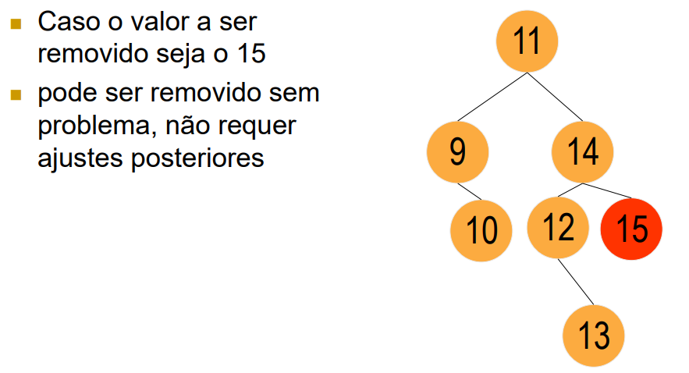
Remoção em Árvores Binárias – Caso 1
.

Slide 37
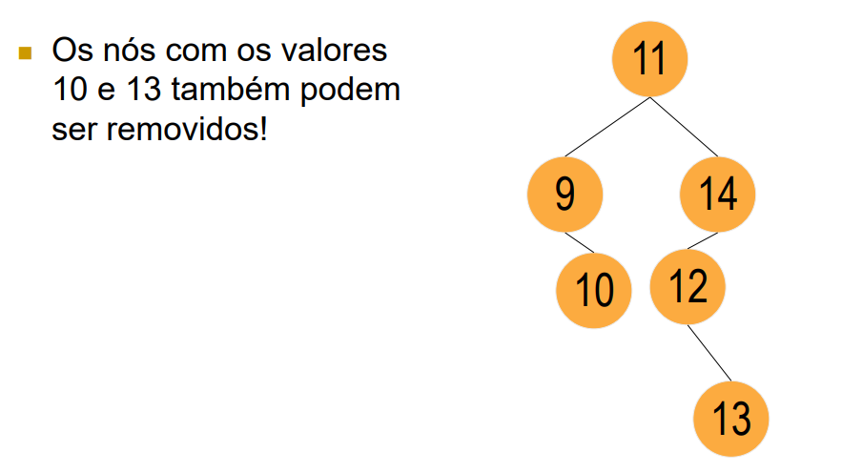
Remoção em Árvores Binárias – Caso 1
.

Slide 38
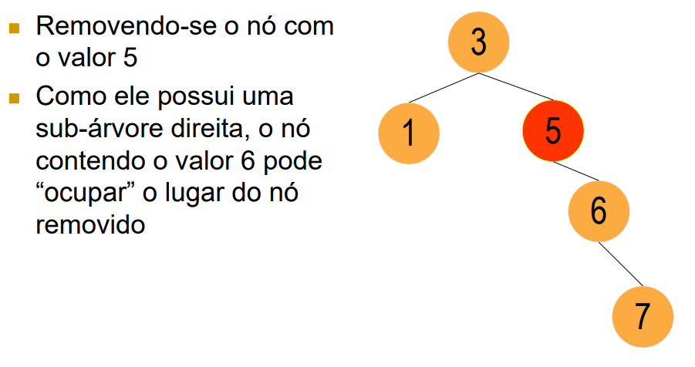
Remoção em Árvores Binárias – Caso 2
.

Slide 39
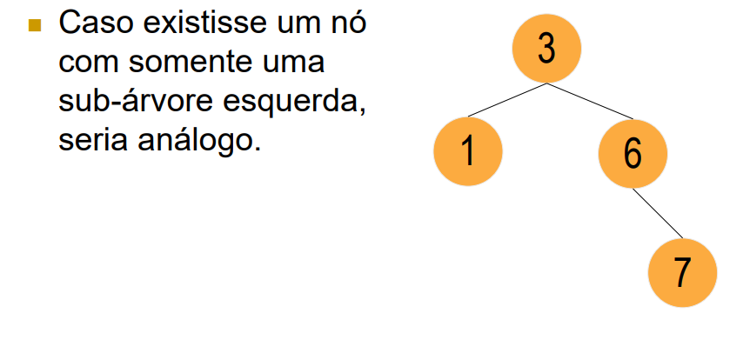
Remoção em Árvores Binárias – Caso 2
.

Slide 40
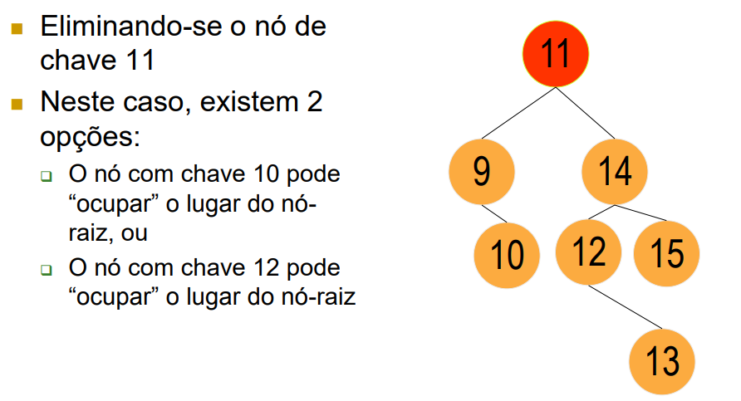
Remoção em Árvores Binárias – Caso 3
.

Slide 41
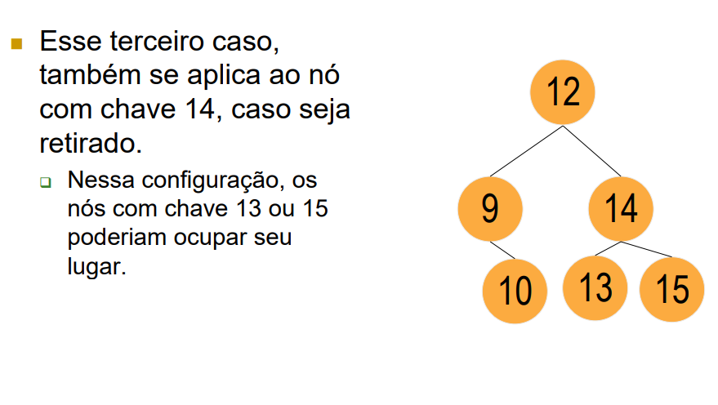
Remoção em Árvores Binárias – Caso 3
.

Slide 42
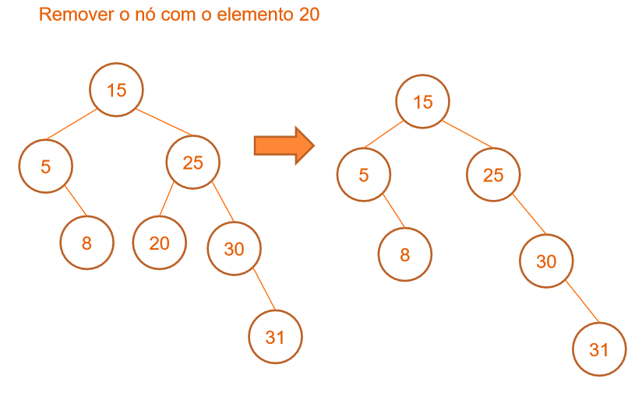
Remoção em Árvores Binárias
.

Slide 43
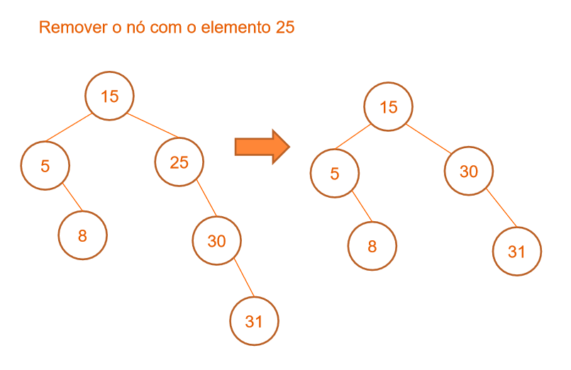
Remoção em Árvores Binárias
.

Slide 44
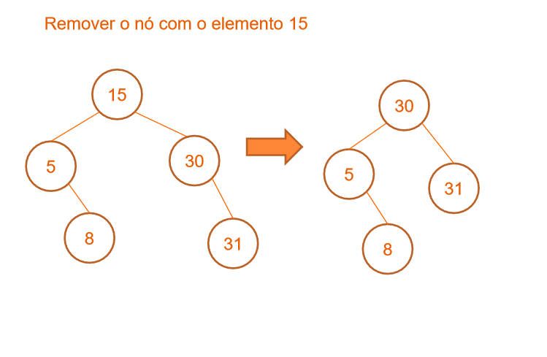
Remoção em Árvores Binárias
.

Slide 45
Custo de remoção em Árvores Binárias
A remoção requer uma busca pela chave do nó a ser removido, portanto, com custo de uma busca qualquer (tempo proporcional à altura da árvore).
O custo da remoção, após a localização do nó dependerá de 2 fatores:
do caso em que se enquadra a remoção: se o nó tem 0, 1 ou 2 sub-árvores; se 0 ou 1 filho, custo é constante.
de sua posição na árvore, caso tenha 2 sub-árvores (quanto mais próximo do último elemento, menor esse custo)
Repare que um maior custo na busca implica num menor custo na remoção pp. dita; e vice-versa.
Logo, tem complexidade dependente da altura da árvore.
.

Slide 46
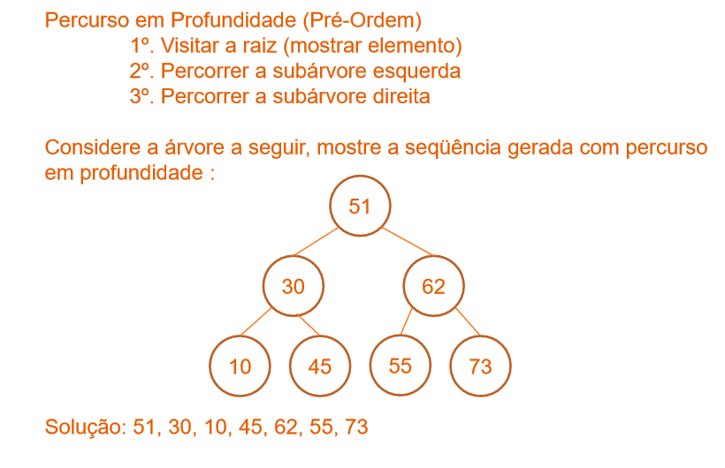
Percurso em Pré-Ordem
.

Slide 47
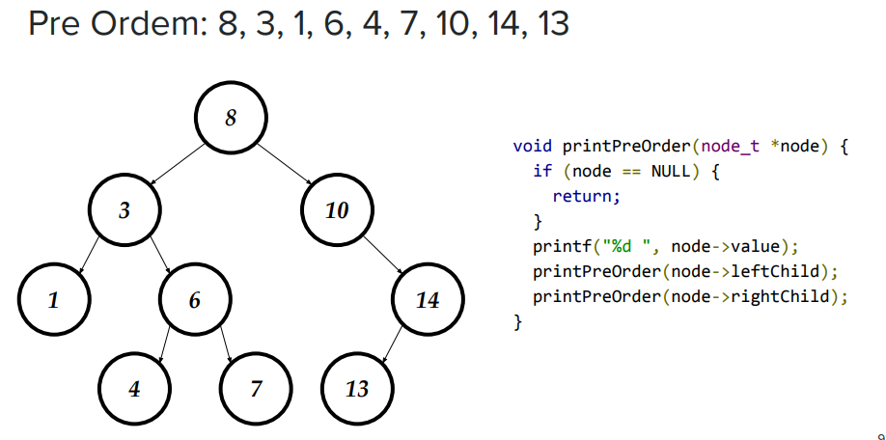
Percurso em Pré-Ordem
.

Slide 48
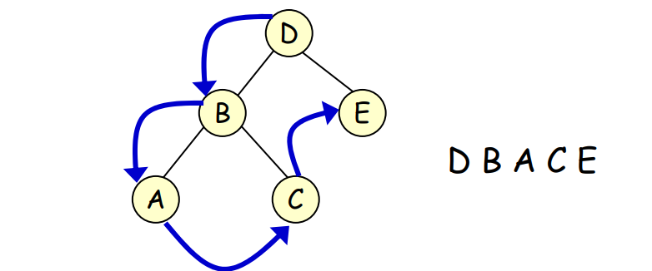
Percurso em Pré-Ordem
.

Slide 49
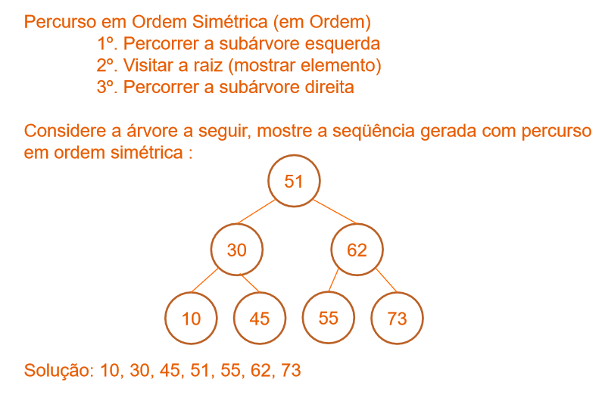
Percurso em Ordem
.

Slide 50
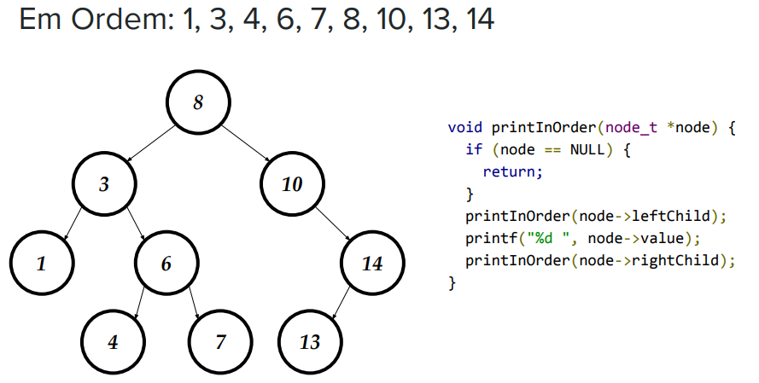
Percurso em Ordem
.

Slide 51
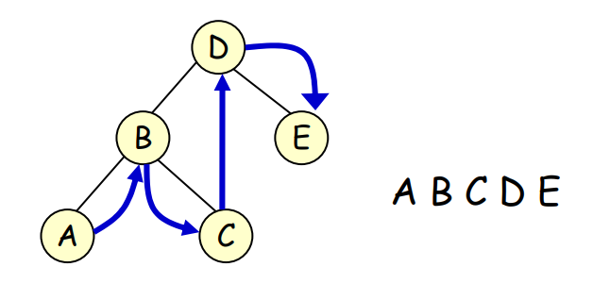
Percurso em Ordem
.

Slide 52
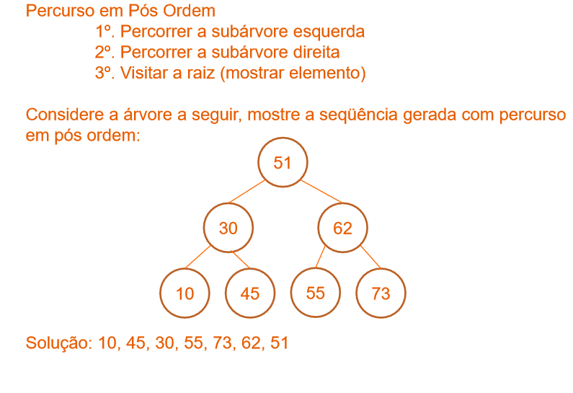
Percurso em Pós-Ordem
.

Slide 53
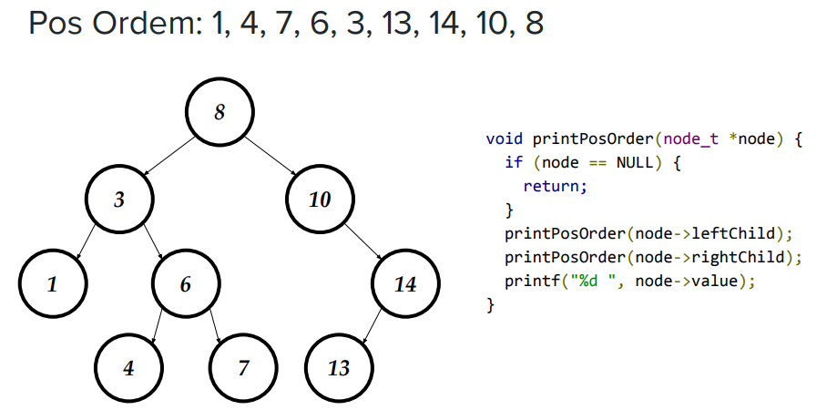
Percurso em Pós-Ordem
.

Slide 54
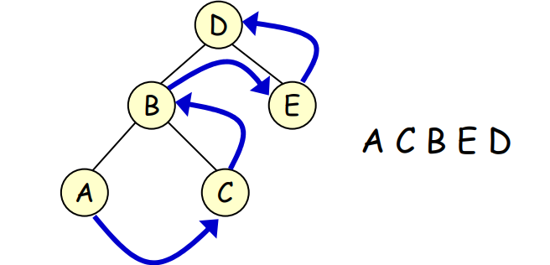
Percurso em Pós-Ordem
.

Slide 55
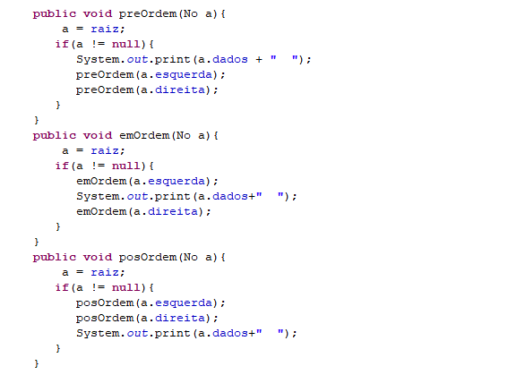
Métodos de percurso em Árvore Binária
.

Slide 56
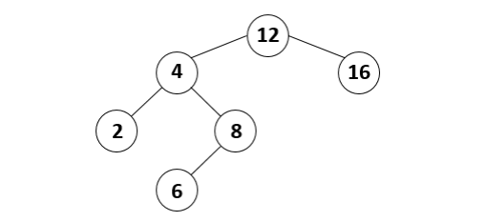
Exemplo
Pré-Ordem: 12, 4, 2, 8, 6, 16
Pós-Ordem: 2, 6, 8, 4, 16, 12
.

Slide 57
Contatos
Email: fabio.silva321@fatec.sp.gov.br
Linkedin: https://br.linkedin.com/in/b41a5269
Facebook: https://www.facebook.com/fabio.silva.56211

